Slide 1

REVUE 1 Curtis Bordeau
Session : 2021 - 2022
Chef de projet : Monsieur Hourdin
SFL1 - Banc de test pour éolienne

Slide 2

Sommaire
01
Présentation du client
02
Le projet “banc de test éolienne “
03
Application C#
04
L’intêret de le faire en C#
05
Résultat attendu

Slide 3


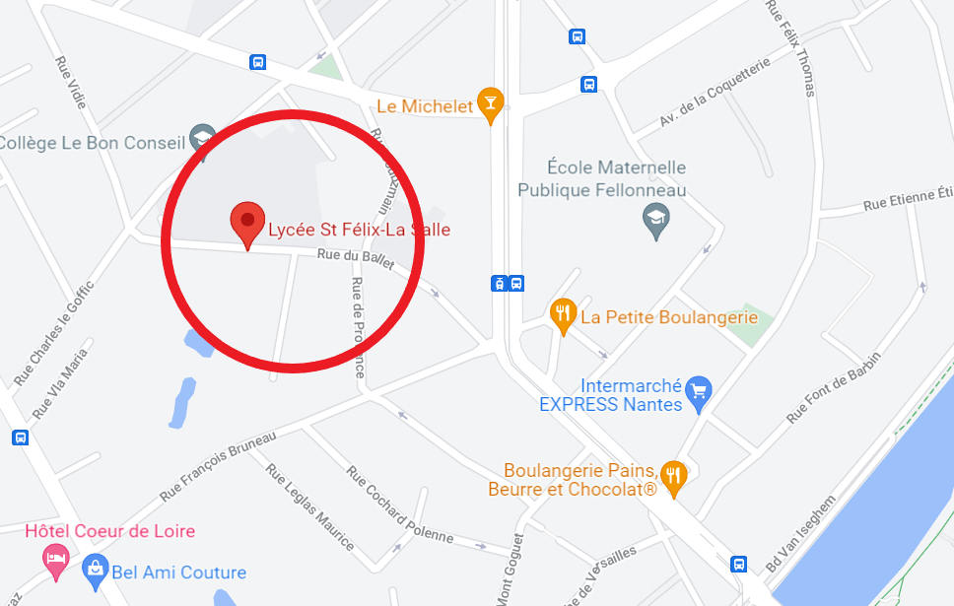
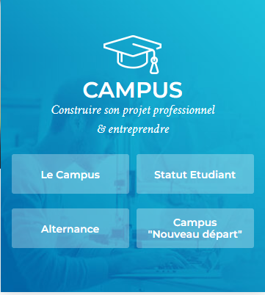
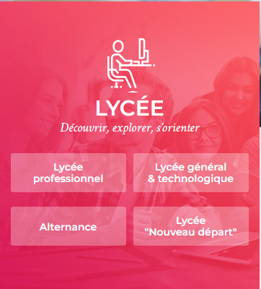
Présentation du client
Privé
01
Depuis 1848
Interlocuteur : Laurent BRELET
Localisation
Entreprise
Projet
Intérêt C#
Résultat
Application C#

Slide 4
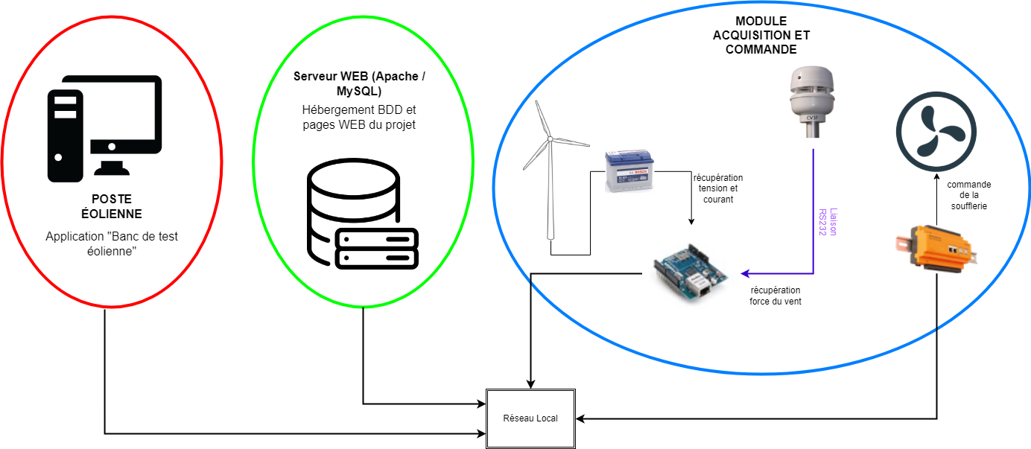
Le projet « Banc de test éolienne »
02
Curtis
Jérémie
Aymeric
PLC REVPICOMPAC
Entreprise
Projet
Intérêt C#
Résultat
Application C#
4

Slide 5

Application en C#
03
Application
En mode scénario
En mode instantané
Réglage
Curseur modifiant la
consigne (0% à 100%)
Affichage : force du vent
et la puissance éolienne produite
Puissance de la soufflerie de départ
Durée avant passage d’une nouvelle puissance
Sauvegarde de scénarios
Retrouver une sauvegarde
Fin : Courbe qui met en évidence la puissance produite en fonction de la force du vent
Puissance => % du max, 0-10 volt
Entreprise
Projet
Intérêt C#
Résultat
Application C#

Slide 6


Intérêt C#
04
Logiciel imposé
IDE habituel, fournit par mon chef de projet.
Il permet de réaliser tout type d'application tout en affichant de bonnes performances !
ça reste la même structure C, orientés objets.
Entreprise
Intérêt C#
Résultat
Application C#
Projet
6

Slide 7
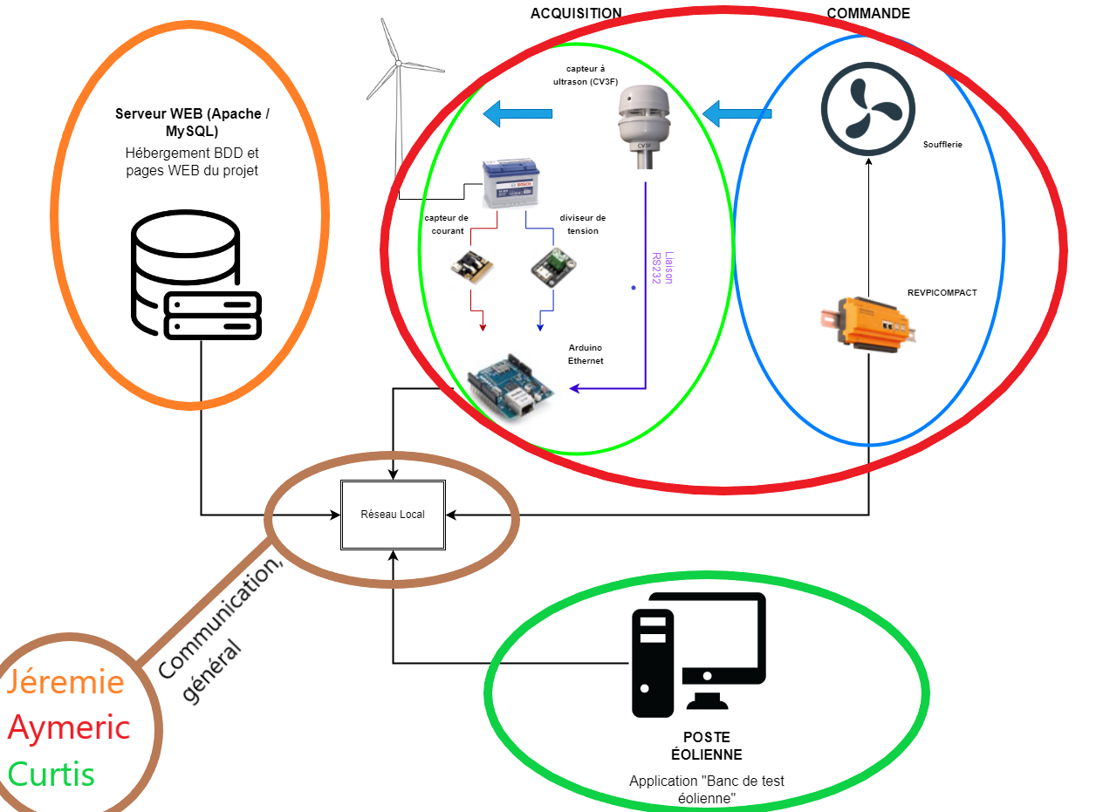
05
Résultat attendu
Entreprise
Intérêt C#
Résultat
Application C#
Projet
7

Slide 8
Merci à vous!
8

